Slide 1
ללמד עם מודל
מפגש סגל ההוראה נובמבר 2023 ד"ר יעל לין
liny@bgu.ac.il

Slide 2
נושאי המפגש
מודל (LMS) מערכת לניהול למידה
סקירת העיצוב החדש של מודל לאחר השדרוג (מיקום הקורס המקוון)
ניהול הלמידה ועיצובה בעזרת אתר המודל –ארגון האתר, עיצוב האתר, ניהול קצב הלמידה, מעקב אחר הלמידה
יצירת רכיבים ללמידה עצמית: וידאו + הוספת שאלות אינטראקטיביות
כלים להערכת ידע ולביסוסו (א-סינכרוני + סינכרוני)
כלים ללמידה שיתופית – Perusall , StudentQuiz

Slide 3
Wooclap
כלי דיגיטלי להגברת המעורבות בשיעור הסינכרוני (מקוון או בקמפוס)

Slide 4
Wooclap

Slide 5
Wooclap
השימוש שלי במודל:

Slide 6
Wooclap
מעניין אותי ללמוד על...

Slide 7
Wooclap
שימושים
פדגוגיים:
הגברת מעורבות בשיעור
בדיקת ידע והבנה
איסוף דעות
סיעור מוחות
סקרים
ניהוליים
רישום נוכחות

Slide 8
יתרונות של Wooclap
מתממשק עם מודל בצורה נוחה – מאפשר רישום נוכחות
מגוון סוגים של שאלות
רב ברירה, Find on image, Brainstorming, Prioritization, ענן מילים, סקר ועוד
יכולת הצגה של נוסחאות מתמטיות וסימנים מתמטיים
ניתן להטמיע שאלות במצגת PPT או לייבא מצגת לתוך Wooclap
יבוא ויצוא שאלות בין Wooclap למודל
Comparison Mode
Confused Button
Message Wall
למידע נוסף על Wooclap

Slide 9
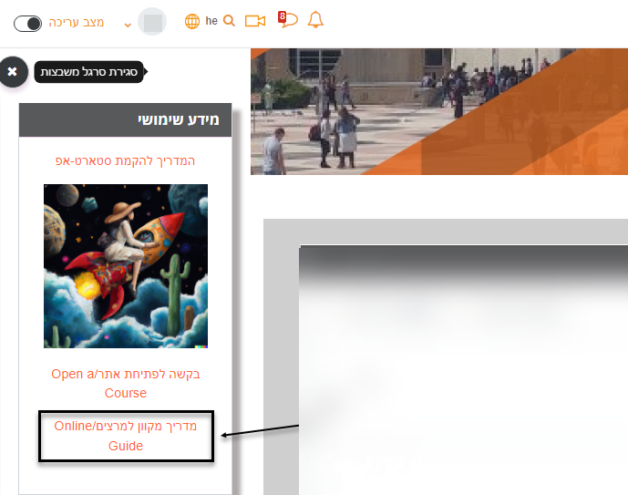
שימוש במודל
מדריכים ומידע
שאלות טכניות ותפעוליות:
elearn@bgu.ac.il
שאלות פדגוגיות:
Teaching-center@bgu.ac.il

Slide 10
עיצוב למידה ניהול למידה
באמצעות אתר הקורס

Slide 11
עיצוב הלמידה
בעזרת אתר המודל
מבנה פדגוגי של הקורס:
סינכרוני – תכנון השיעור + רכיבים להגברת המעורבות (למשל Wooclap)
א-סינכרוני – מיפוי המטרות הפדגוגיות: הכנה לשיעור, הטמעה ותרגול, בדיקת ידע, המשכיות למידה, מניעת דחיינות

Slide 12
עיצוב הלמידה
בעזרת אתר המודל
תכנון פדגוגי של הקורס:
סינכרוני – תכנון השיעור + רכיבים להגברת המעורבות (למשל Wooclap)
מיפוי המטרות הפדגוגיות: הכנה לשיעור, הטמעה ותרגול, בדיקת ידע, המשכיות למידה, מניעת דחיינות
תכנון רכיבי הלמידה הא-סינכרוניים:
רכיבים ללמידה עצמית (הכנה לשיעור או חזרה על השיעור): סרטונים אינטראקטיביים (H5P), לומדות, טקסטים
רכיבים להערכה מעצבת, תרגול, הטמעה, יישום ובדיקת ידע: בחנים מקוונים א-סינכרוניים, מטלות
רכיבים ללמידה שיתופית: Perusall ,Annoto, StudentQuiz

Slide 13
עיצוב הלמידה
תכנון פדגוגי של הקורס:
סינכרוני – תכנון השיעור + רכיבים להגברת המעורבות (למשל Wooclap)
א-סינכרוני - מיפוי המטרות הפדגוגיות: הכנה לשיעור, הטמעה ותרגול, בדיקת ידע, המשכיות למידה, מניעת דחיינות
תכנון רכיבי הלמידה הא-סינכרוניים:
רכיבים ללמידה עצמית (הכנה לשיעור או חזרה על השיעור): סרטונים אינטראקטיביים (H5P), לומדות, טקסטים
רכיבים להערכה מעצבת, תרגול, הטמעה, יישום ובדיקת ידע: בחנים מקוונים א-סינכרוניים, מטלות
רכיבים ללמידה שיתופית: Perusall ,Annoto, StudentQuiz
אתר הקורס – בנייה וניהול
תצורת הקורס, מספר היחידות, חלוקה לפי נושאים / לפי שבועות / לפי סוגי התכנים
שלבי התקדמות למידה: הגדרת תנאים להשלמת פעילות - להסבר, הגבלת גישה – להסבר, דוחות - להסבר
משוב במהלך הסמסטר – להסבר

Slide 14
ניהול אתר המודל ועיצובו
Best Practices
הצגת מידע חשוב באופן זמין ונגיש
לעצב את היחידה הראשונה (הלא ממוספרת) – תמונה, מידע לגבי הקורס, טקסט או סרטון המציג את הקורס ואת סגל ההוראה (שעות קבלה ומיקום)
טבלה המציגה את נושאי הקורס ואת המטלות הרלוונטיות לכל נושא +מועדי הגשה
גישה קלה למטלות, לבחנים ולפעילויות אחרות במודל
סדר וארגון
לבחור תצורת קורס מתאימה
לסדר את יחידות הלימוד בהתאם לסדר כרונולוגי, נושא, סוג תוכן (מאמרים, מצגות, סרטונים, בחנים, מטלות)
לתת כותרת לכל יחידות לימוד כדי להקל על התמצאות בתכני הקורס (כותרת בהתאם לנושא / תאריך / סוג תוכן)
להציג בקצרה את מטרות כל יחידת לימוד ואת תפוקות הלמידה (Learning outcomes)

Slide 15
ניהול אתר המודל ועיצובו
Best Practices
מבנה אחיד לכל יחידת הוראה:
לתת כותרת ברורה לכל יחידת הוראה (נושא, תאריכים)
ליצור אחידות: להציג בכל יחידת את המשאבים ואת הפעילויות בסדר קבוע
להוסיף קישורים להקלטות השיעורים ולסרטונים
לחלק לתתי נושאים: שימוש ב"פיסקה מעוצבת" (label) כדי ליצור כותרות משנה להפרדה בין קבוצות של פריטים
למחוק / להסתיר תכנים לא רלוונטיים
להבחין בין רשות לחובה (באמצעות כותרת)

Slide 16
ניהול אתר המודל ועיצובו
Best Practices
פעולות לארגון בקלות:
לגרור רכיבים קיימים ולסדר מחדש
ליצור כותרות בעזרת רכיב "פסקה מעוצבת"
להסתיר או למחוק רכיבים מיותרים
סיכום המלצות לארגון אתר המודל

Slide 17
עיצוב דף הקורס
דוגמאות
לעצב את היחידה הראשונה (הלא ממוספרת)
להוסיף פסקה מעוצבת:
תמונה
מידע על הקורס
סרטון המציג את הקורס ואת סגל ההוראה

Slide 18
עיצוב דף הקורס
דוגמאות
עיצוב את היחידה הראשונה (הלא ממוספרת)
הוספת פסקה מעוצבת:
תמונה
מידע על הקורס
סרטון המציג את הקורס ואת סגל ההוראה

Slide 19
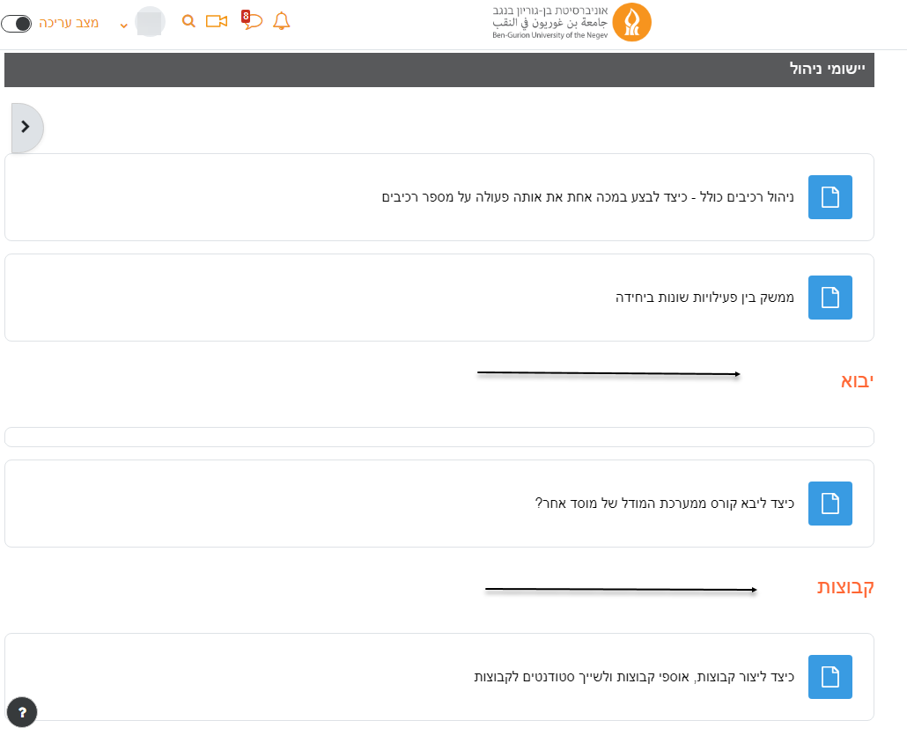
עיצוב יחידת לימוד
דוגמאות
כותרות – פיסקה מעוצבת (label)
הבחנה בין סוגי תכנים
הבחנה בין תתי נושאים
הבחנה בין רשות וחובה

Slide 20
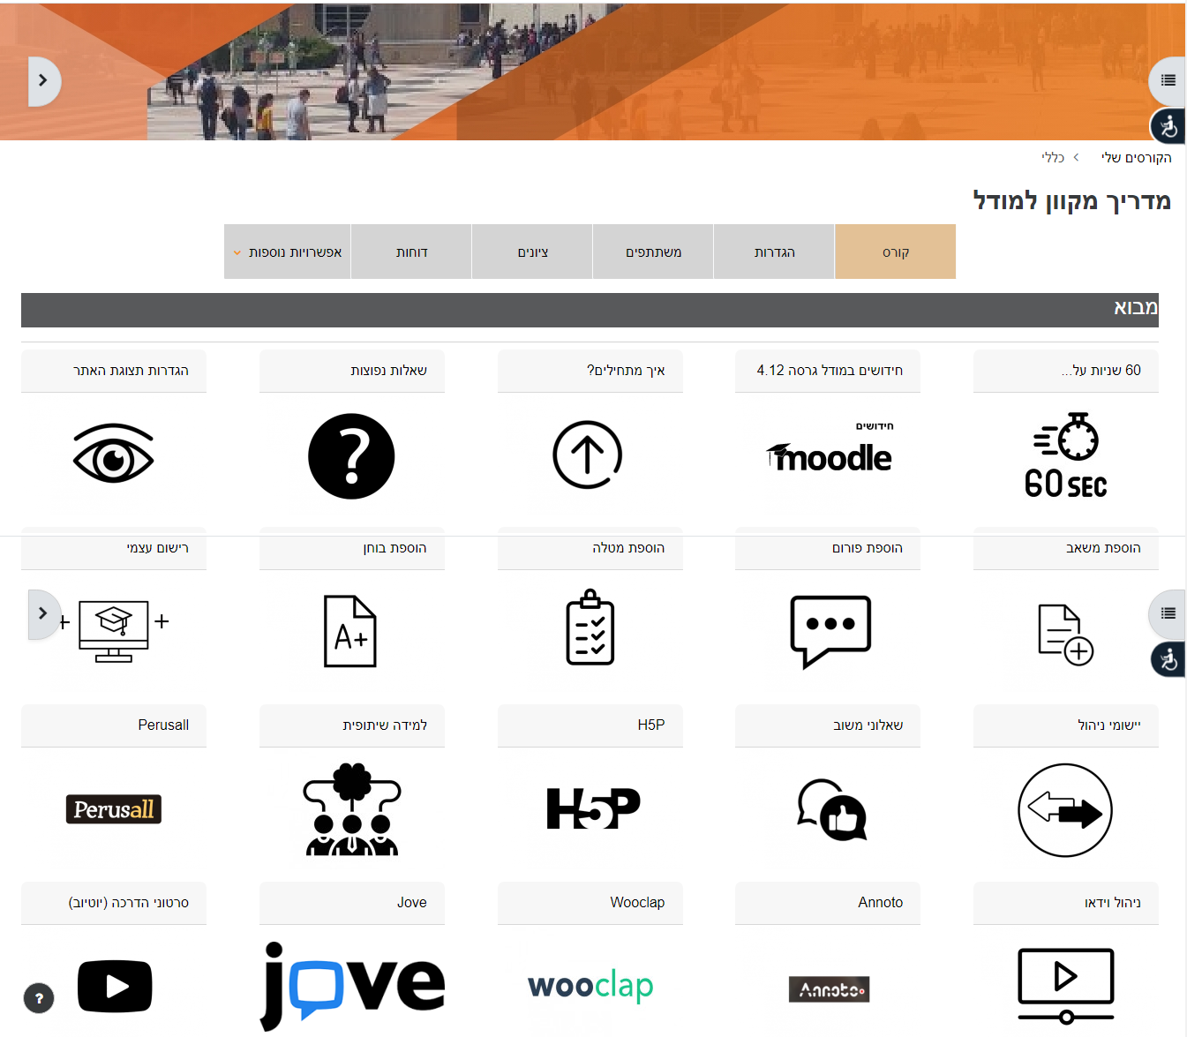
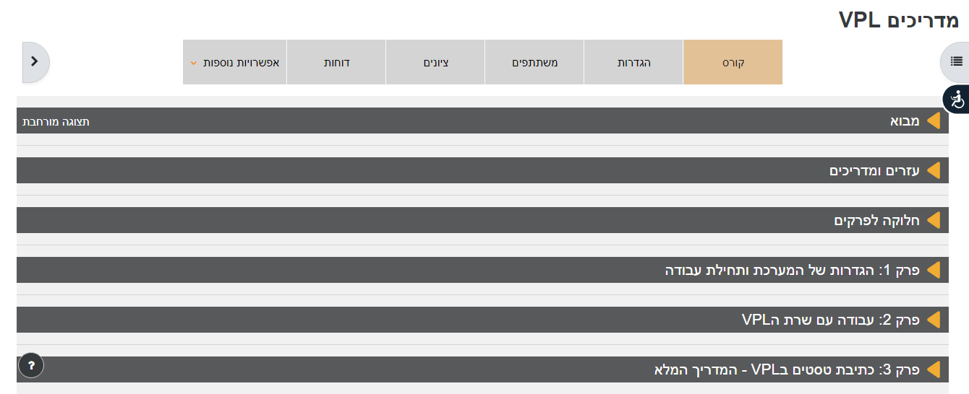
עיצוב: תצורות קורס שונות
יחידות הוראה בתמונות
Flaticon
לרשימת אתרים להורדת תמונות ללא הפרת זכויות יוצרים
להסבר כיצד לשנות תצורת קורס
יחידות הוראה חבויות / גלויות (Collapsed)

Slide 21
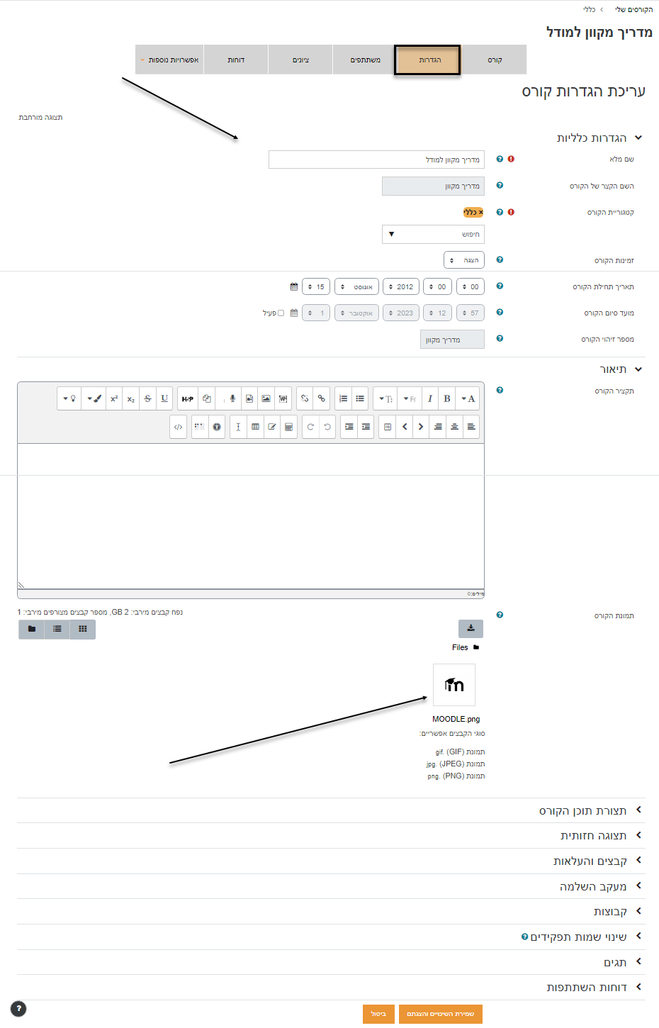
הגדרות הקורס
טיפים
עדכון כותרת הקורס
הסתרת הקורס מלומדיםות
החלפת תצורת הקורס
עדכון מספר יחידות הקורס
הוספת תמונה שמייצגת את הקורס "בקורסים שלי"

Slide 22
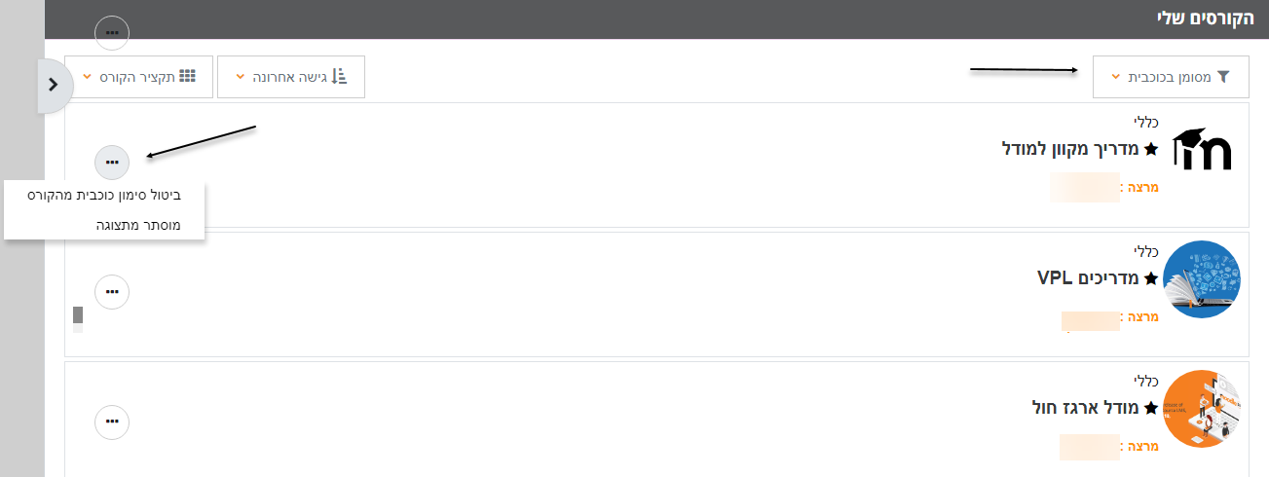
הקורסים שלי
תצוגה
תמונת הקורס
תצוגה
תקציר הקורס
רשימה
כרטיס
סינון
מסומן בכוכבית
קורסים פעילים
פקולטה
שנה

Slide 23
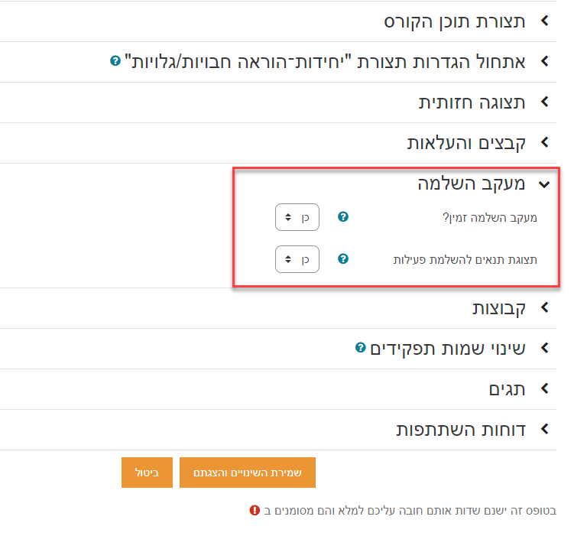
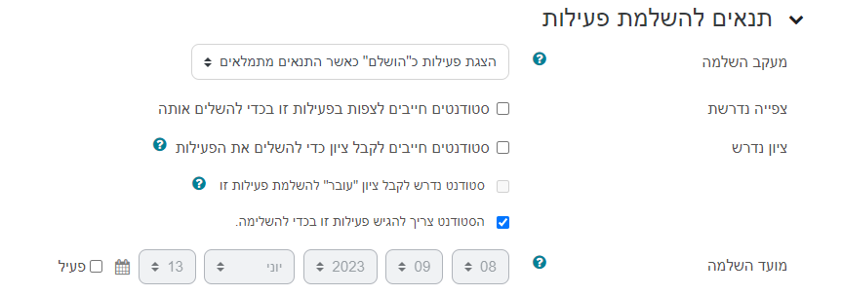
ניהול הלמידה – שלבי התקדמות
תנאים להשלמת פעילות
בהגדרות הקורס לשנות מעקב השלמה ל"זמין":
בהגדרת הפעילות לקבוע את התנאים להשלמת הפעילות:

Slide 24
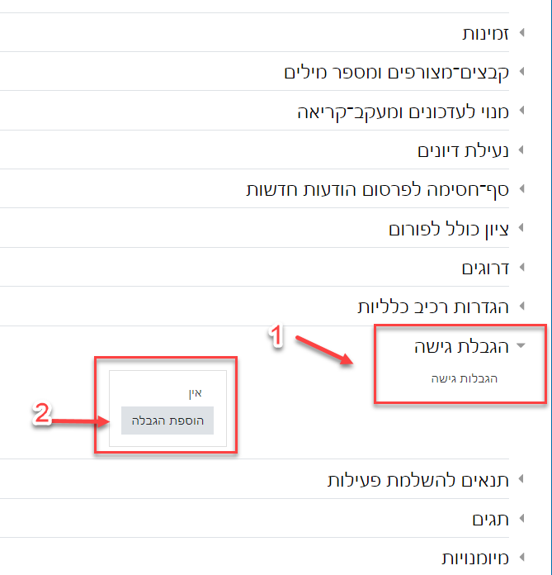
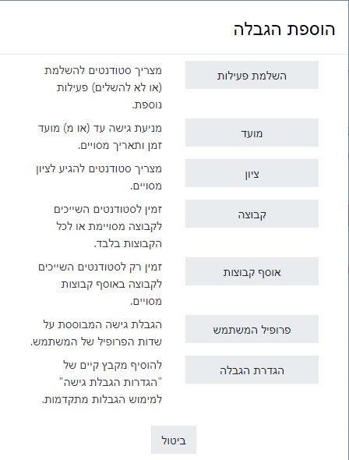
ניהול הלמידה – שלבי התקדמות
הגבלת גישה
בהגדרות הפעילות אליה מעוניינים להגביל גישה:
ניתן להגביל גישה בהתאם למועד, קבוצה, השלמת פעילות וכדומה:

Slide 25
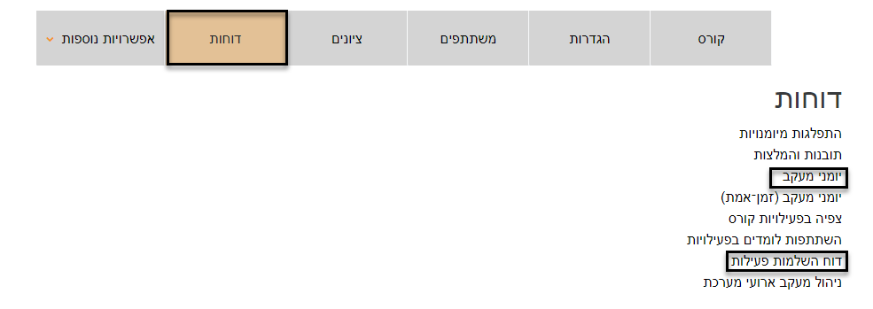
מעקב אחר הלמידה – דוחות
יומני מעקב
דוח השלמת פעילות

Slide 26
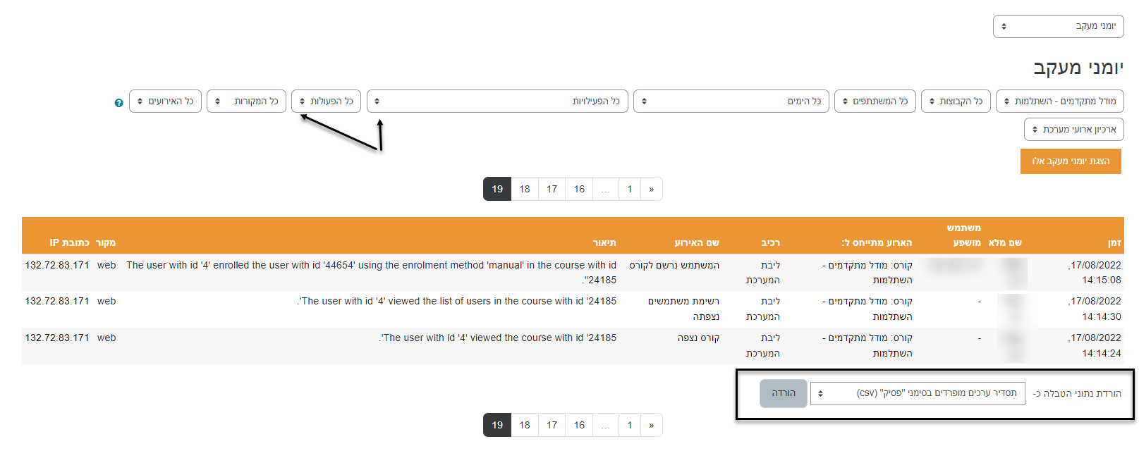
דוחות
יומני מעקב
ניתן לסנן לפי פעילות או לפי פעולה
ניתן ליצא את הדו"ח לאקסל

Slide 27
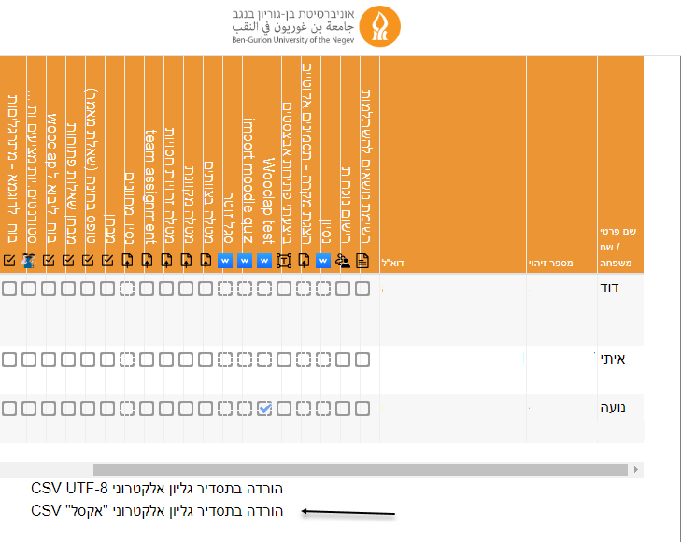
דוחות
השלמת פעילות
תתקבל טבלה עם רשימת הסטודנטים ורשימת הפעילויות
כל פעילות שהשלים סטודנט.ית מסומן ב V
ניתן לייצא את הדו"ח לאקסל

Slide 28
ניהול תקשורת עם הסטודנטיםיות
שאלת בחירה
רישום לשעת קבלה
שאלון משוב - להסבר

Slide 29
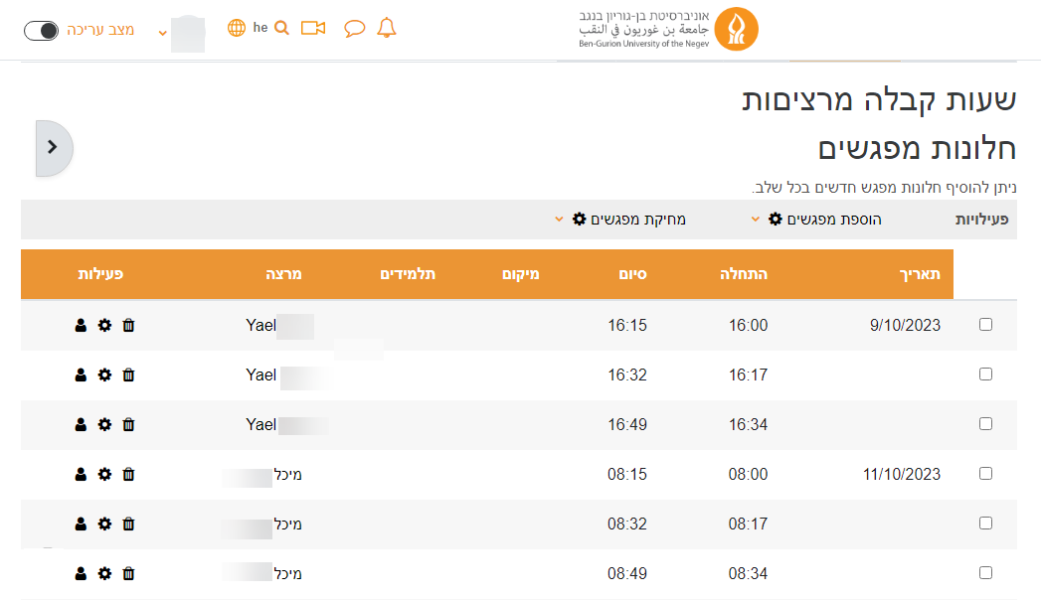
רישום לשעות קבלה
רישום לשעות קבלה של כל סגל ההוראה של הקורס

Slide 30
רישום לשעות קבלה
מנקודת מבט הסטודנטיםיות

Slide 31
ניהול מטלות
הגשת מטלות בצוות – להסבר
תלמידיםות יוצריםות ובוחריםות קבוצה – ח ד ש!

Slide 32
רכיבים ללמידה א-סינכרונית
וידאו ללמידה עצמית

Slide 33
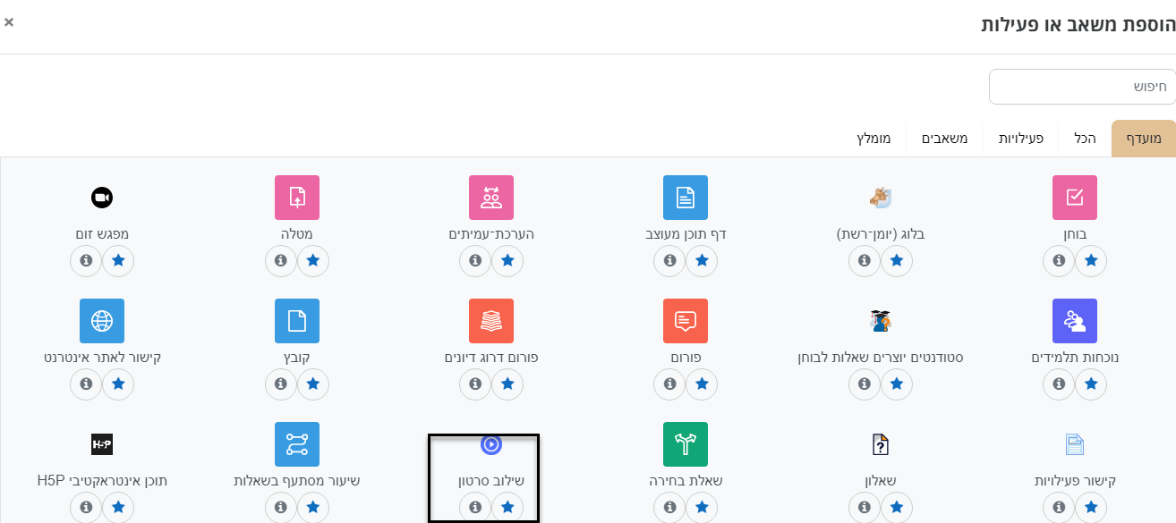
וידאו
Course Media
הקלטות זום (כולל הקלטות שיעורים שהתקיימו בכיתות ההיברידיות) – נוהל דומה לשנת הלימודים תשפ"ג
הקלטות מתוך המודל יעלו אוטומטית לאתר הקורס - בעת יבוא, ההקלטות משנים קודמות לא עוברות, ויש לפרסם אותן
הקלטות שנעשות מחוץ למודל יש להעלות ל course Media (ולא להסתמך על קישורי זום) להסבר
יצירת קישור להקלטה ליחידת הלימוד הרלוונטית באתר הקורס (עובר בעת יבוא תכני הקורס) - להסבר
למידע נוסף לגבי ניהול וידאו

Slide 34
וידאו – מטרות פדגוגיות
H5P
הכנה לשיעור – תיאוריה, מושגים מרכזיים, הגדרות וכדומה
חזרה על נושאים מרכזיים שהוצגו בשיעור
- H5P הוספת שאלות פופ-אפ אינטראקטיביות
לצפייה פעילה
בדיקת הבנה
הגברת מעורבות
H5P - אפשרויות:
הוספת שאלות לסרטון יוטיוב - להסבר
הוספת שאלות לסרטון שעלה לCourse Media - להסבר

Slide 35
H5P – שאלות אינטראקטיביות
דוגמא

Slide 36
רכיבים ללמידה א-סינכרונית
יישום, הטמעה, תרגול, בדיקת הבנה

Slide 37
בוחן מקוון
להשגת מטרות פדגוגיות
תרגול
בדיקת ידע והבנה
הכנה לשיעור
בוחן על מאמר לקראת השיעור
בוחן על סרטון
למידע לגבי יצירת בחנים מקוונים

Slide 38
הגשת מטלה
כותרת משנה
תיבת הגשה: מועדים, צוותים, קבוצות
בדיקת העבודות מבלי להורידן למחשב האישי
אפשרות בדיקה ב Tomagrade
בדיקת מקוריות Originality
למידע נוסף

Slide 39
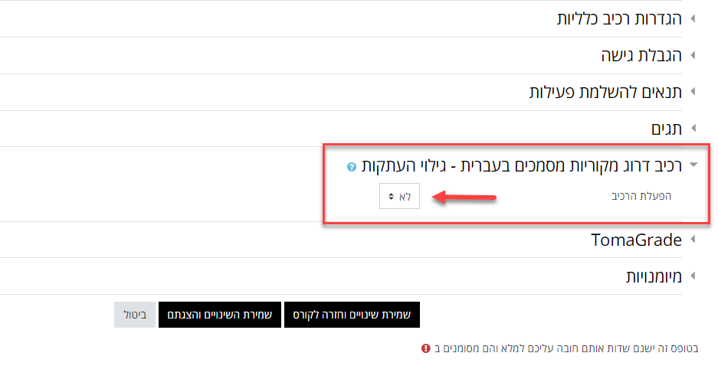
Originality
יש להפעיל את הרכיב בהגדרות המטלה לפני הגשת המטלות
באמצעות הרכיב כל עבודה נבדקת מול מאגר כל העבודות שהוגשו תוך הפעלת הרכיב – במוסד שלנו ובמוסדות אחרים

Slide 40
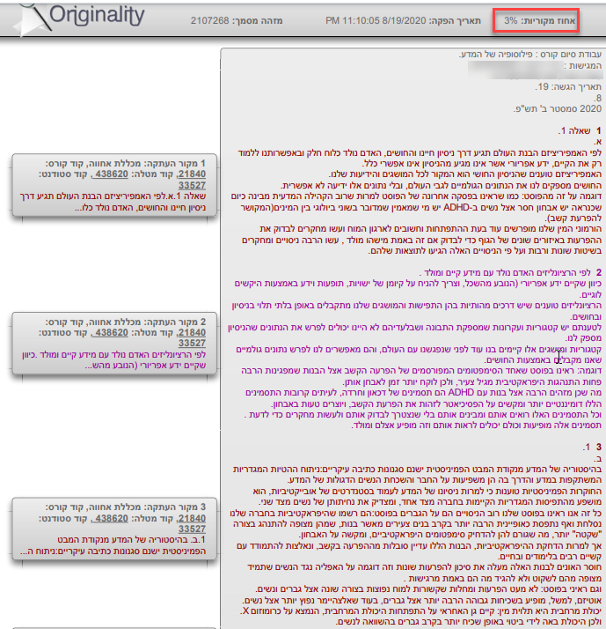
Originality
דו"ח
יש להפעיל את הרכיב בהגדרות המטלה לפני הגשת המטלות
באמצעות הרכיב כל עבודה נבדקת מול מאגר כל העבודות שהוגשו תוך הפעלת הרכיב – במוסד שלנו ובמוסדות אחרים
מתקבל דוח המסמן את המקומות בהם יש חשד להעתקה + קישורים למטלה המקורית. אם הקישור מפנה לאתר של מרצה אחר או של מוסד אחר יש לפנות לצוות הוראה מתוקשבת על מנת לקבל גישה למקור elearn@bgu.ac.il
למידע נוסף

Slide 41
הגשת מטלה
כותרת משנה
תיבת הגשה
בדיקת העבודות מבלי להורידן למחשב האישי
בדיקת מקוריות Originality
אפשרות בדיקה ב Tomagrade
הוספת רכיב "קישור פעילויות" להסבר

Slide 42
רכיבים ללמידה א-סינכרונית
למידה שיתופית

Slide 43
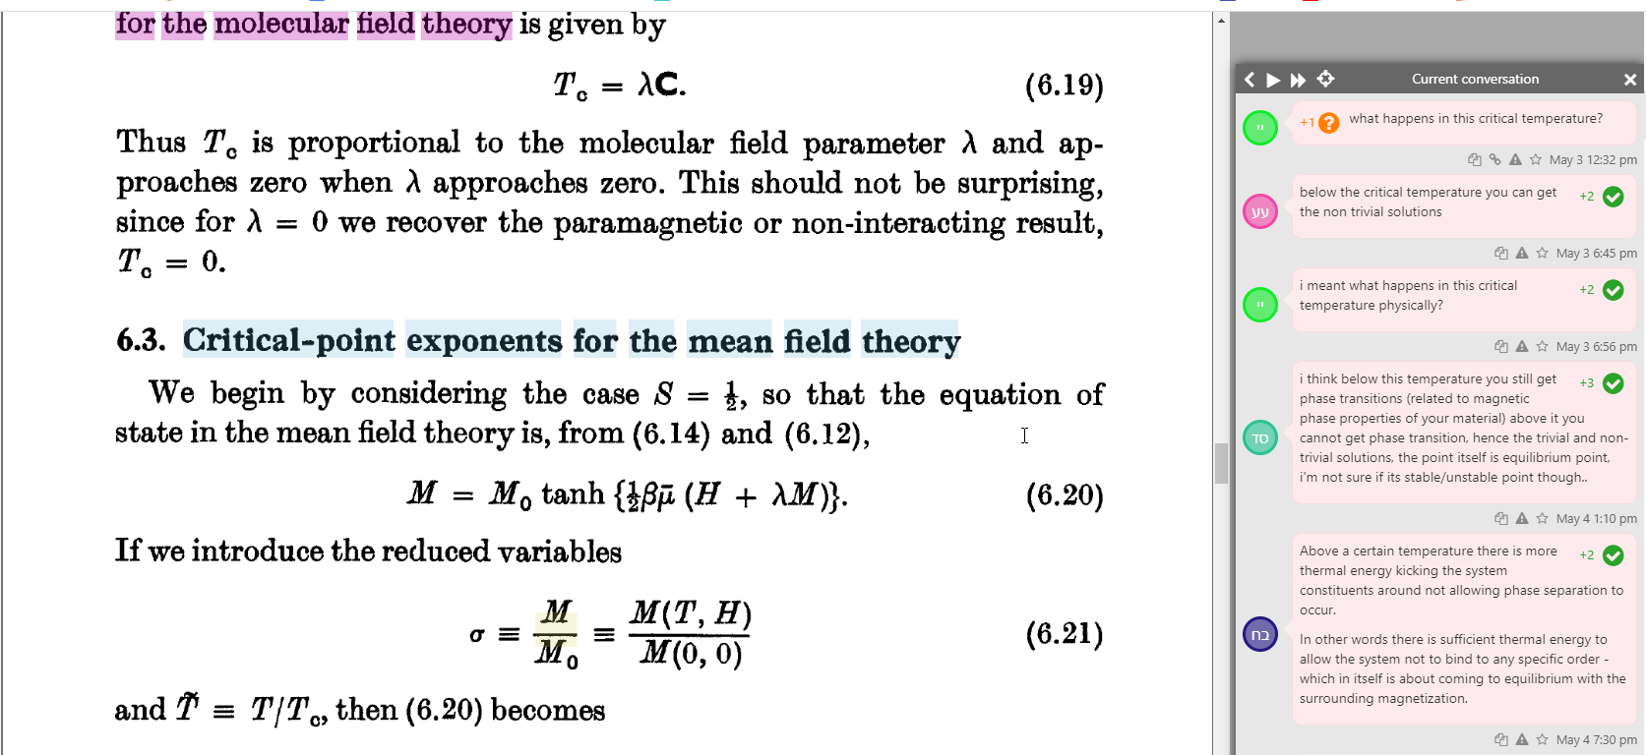
Perusall
אנוטציה על גבי טקסט
כלי שיתופי המיועד לקריאת מאמרים וספרים, תוך כתיבת הערות
מאפשר הצגת שאלות וניהול דיון מרובה משתתפים

Slide 44
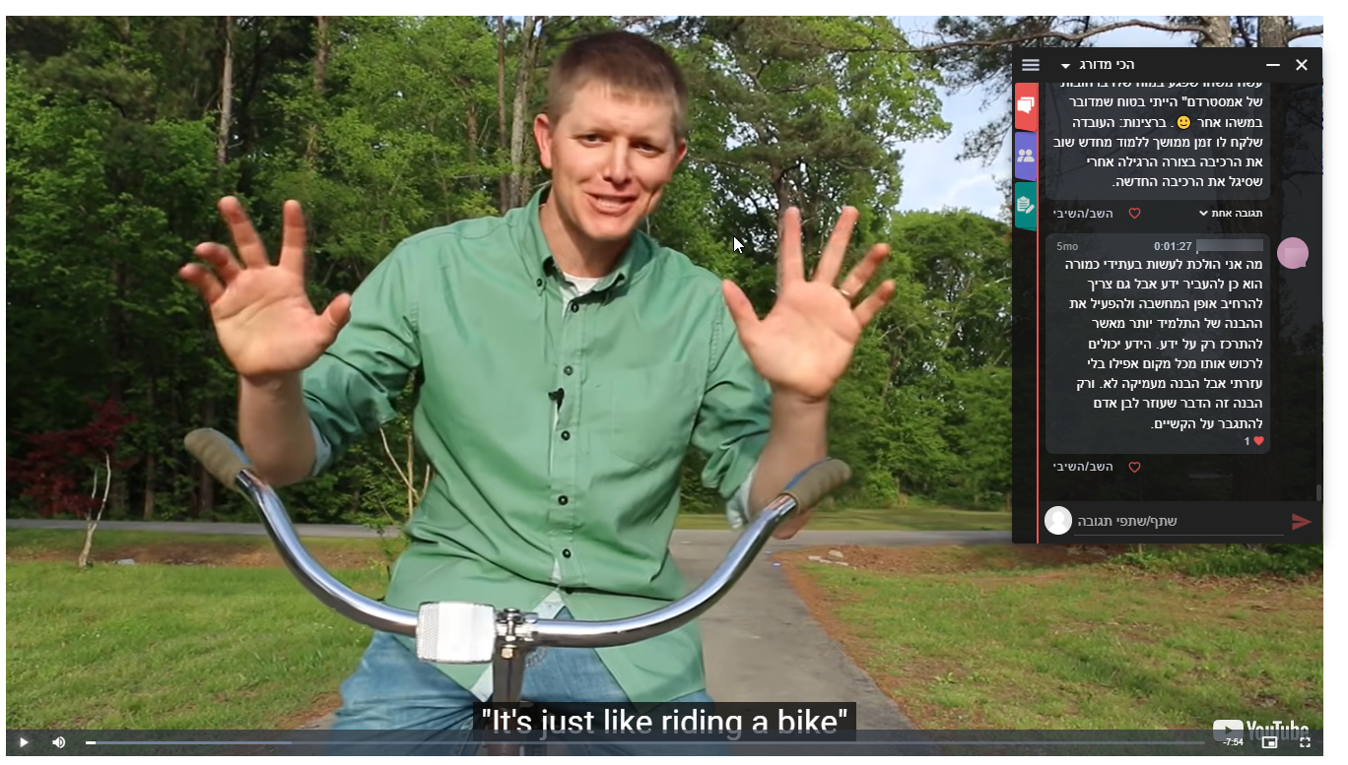
Annoto
אנוטציה על גבי וידאו
אנליטיקות צפייה בוידאו
אנוטציה על גבי וידאו
מחברת אישית
דיון ציבורי

Slide 45
StudentQuiz
סטודנטיםיות מחבריםות שאלות לבוחן
יצירת מאגרי שאלות שיתופיים בתוך אתר המודל של הקורס
פרסום שאלות באו​פן מיידי או רק לאחר אישור סגל הקורס
שיוך השאלות לבחנים, דירוג השאלות ומתן הערות
מתן ציון (על חיבור שאלות / על מענה על שאלות של עמיתים.ות)
הוספת השאלות שחיברו הסטודנטים.יות למאגר השאלות באתר הקורס – הרחבת מאגר שאלות הקורס
למידע נוסף

Slide 46
המשאבים שהיחידה מעמידה לרשותכםן
מימון פיתוח חומרים דיגיטליים
סיוע טכני בהכנת חומרים: עיבוד סרטונים קיימים
ייעוץ אישי בהתאמת ההוראה
סדנאות והדרכות
מדריכים להוראה בעת חירום

Slide 47
תודה

